Slide 1

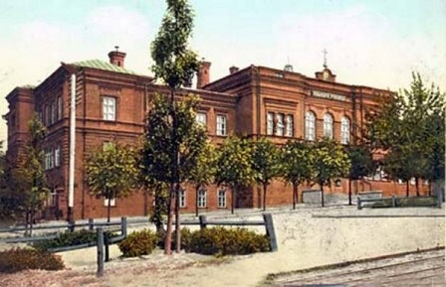
КАФЕДРА МАТЕМАТИЧНОГО АНАЛІЗУ ТА ОПТИМІЗАЦІЇ
Кафедра математичного аналізу була заснована в 1919 році. Вона є однією з найстаріших кафедр Дніпровського національного університету імені Олеся Гончара. У 1935 році від неї було відокремлено кафедру теорії функцій. Обидві кафедри тісно і плідно співпрацювали, поєднані спільною науковою школою з теорії наближень.

Slide 2
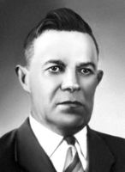
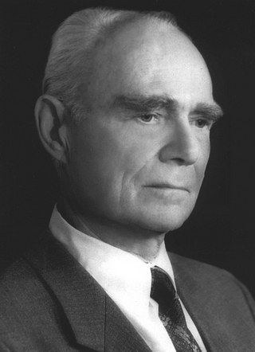
У формуванні наукової школи з теорії наближень взяли участь відомі математики А.М. Колмогоров, С.М. Нікольський, М.П.Корнєйчук, В.П.Моторний, В.Ф. Бабенко.
Академік С. М. Нікольський
Академік М. П. Корнєйчук

Slide 3
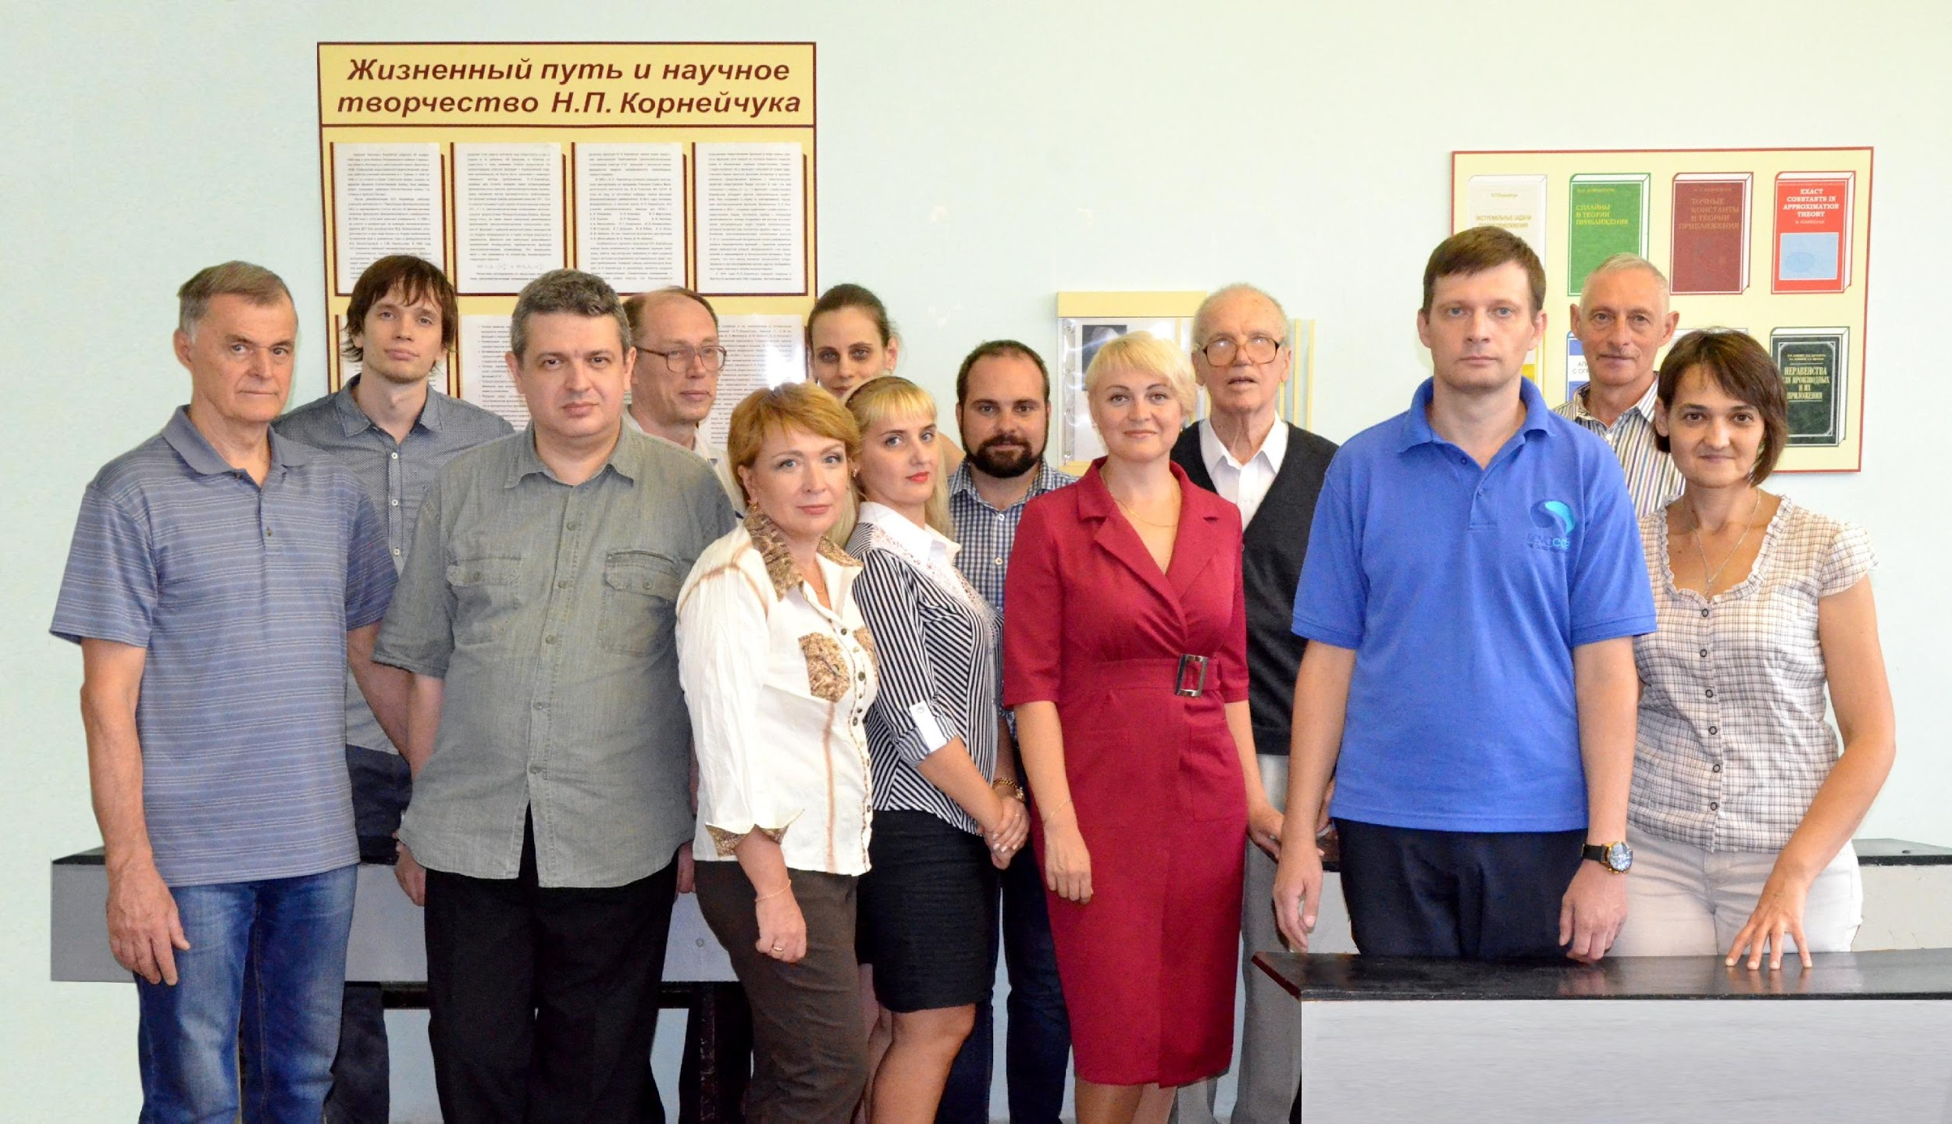
У 2010 році дві кафедри знов були об’єднані під спільною назвою кафедри математичного аналізу і теорії функцій.

Slide 4
У 1966 році на механіко-математичному факультеті Дніпропетровського державного університету було організовано кафедру диференціальних рівнянь, яку очолив доцент Б.І. Крюков. Пізніше кафедрою завідували професори В.О. Остапенко, М.В. Поляков, П.І. Когут.
У 2022 році кафедру математичного аналізу і теорії функцій і кафедру диференціальних рівнянь було об’єднано під назвою кафедри математичного аналізу та оптимізації. Завідувач кафедри – доктор фізико-математичних наук, професор Наталія Вікторівна Парфінович.
Сьогодні на кафедрі працюють 4 доктори й 10 кандидатів фізико-математичних наук. Кафедра математичного аналізу та оптимізації випускає фахівців зі спеціальностей
«111 Математика» і «014.04 Середня освіта (Математика)».

Slide 5
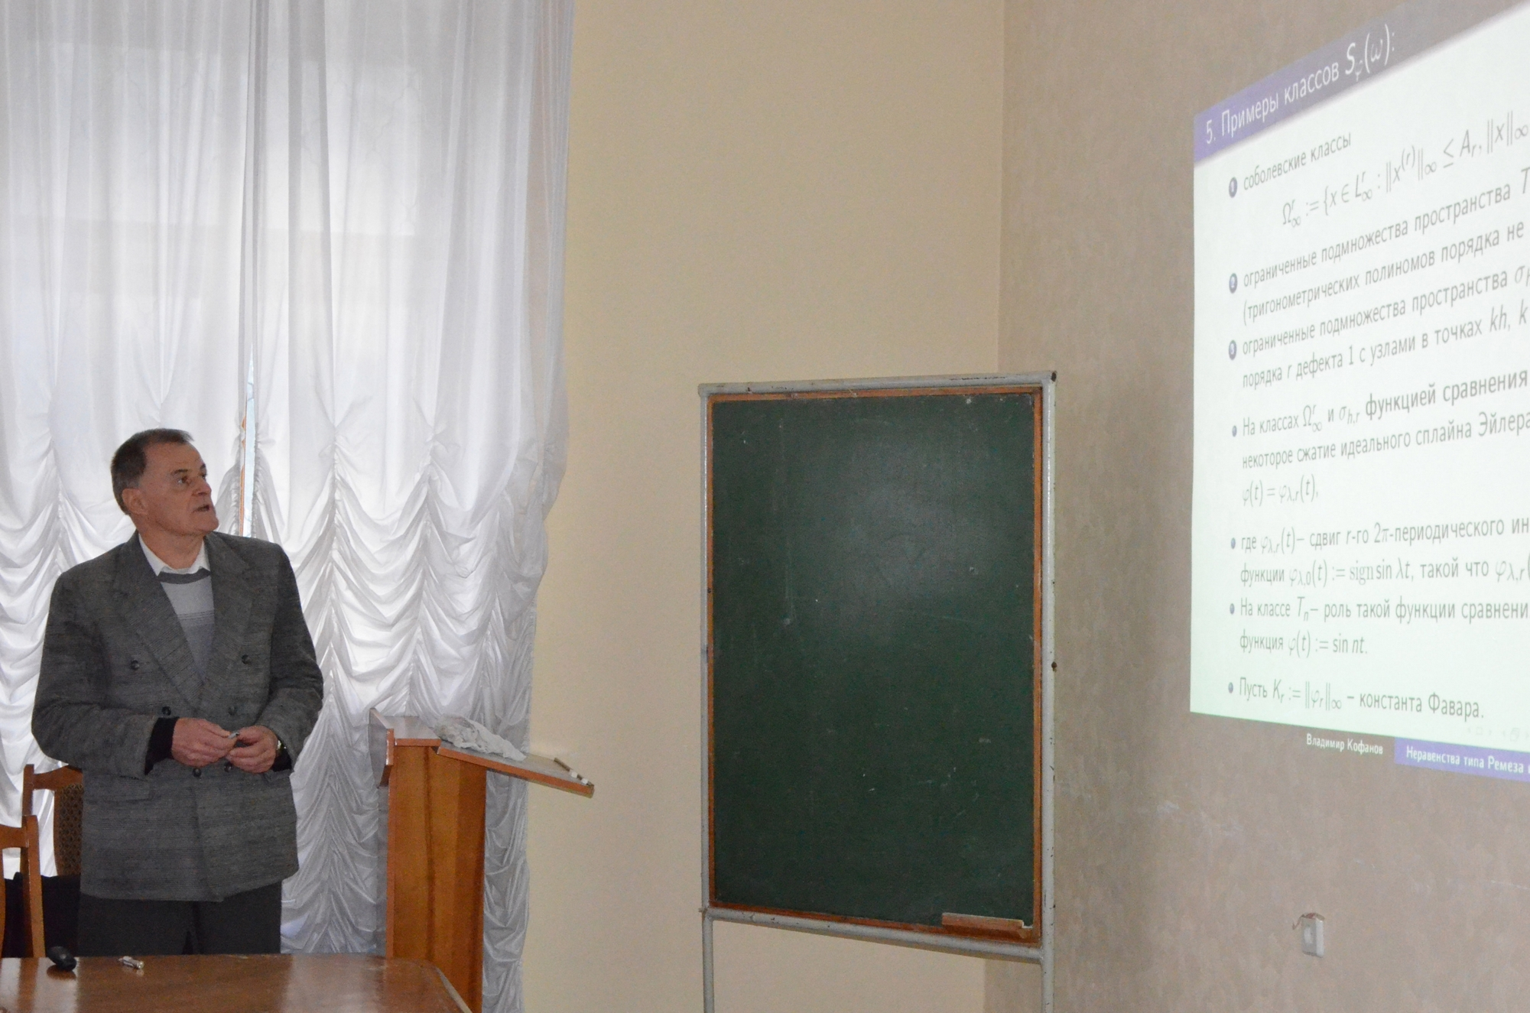
На кафедрі активно ведеться наукова робота, працюють два наукові семінари: семінар із теорії наближень під керівництвом професора Н.В.Парфінович та семінар із сучасних проблем оптимізації та математичного моделювання під керівництвом професора П.І.Когута. Регулярно проводяться всеукраїнські та міжнародні наукові конференції.

Slide 6
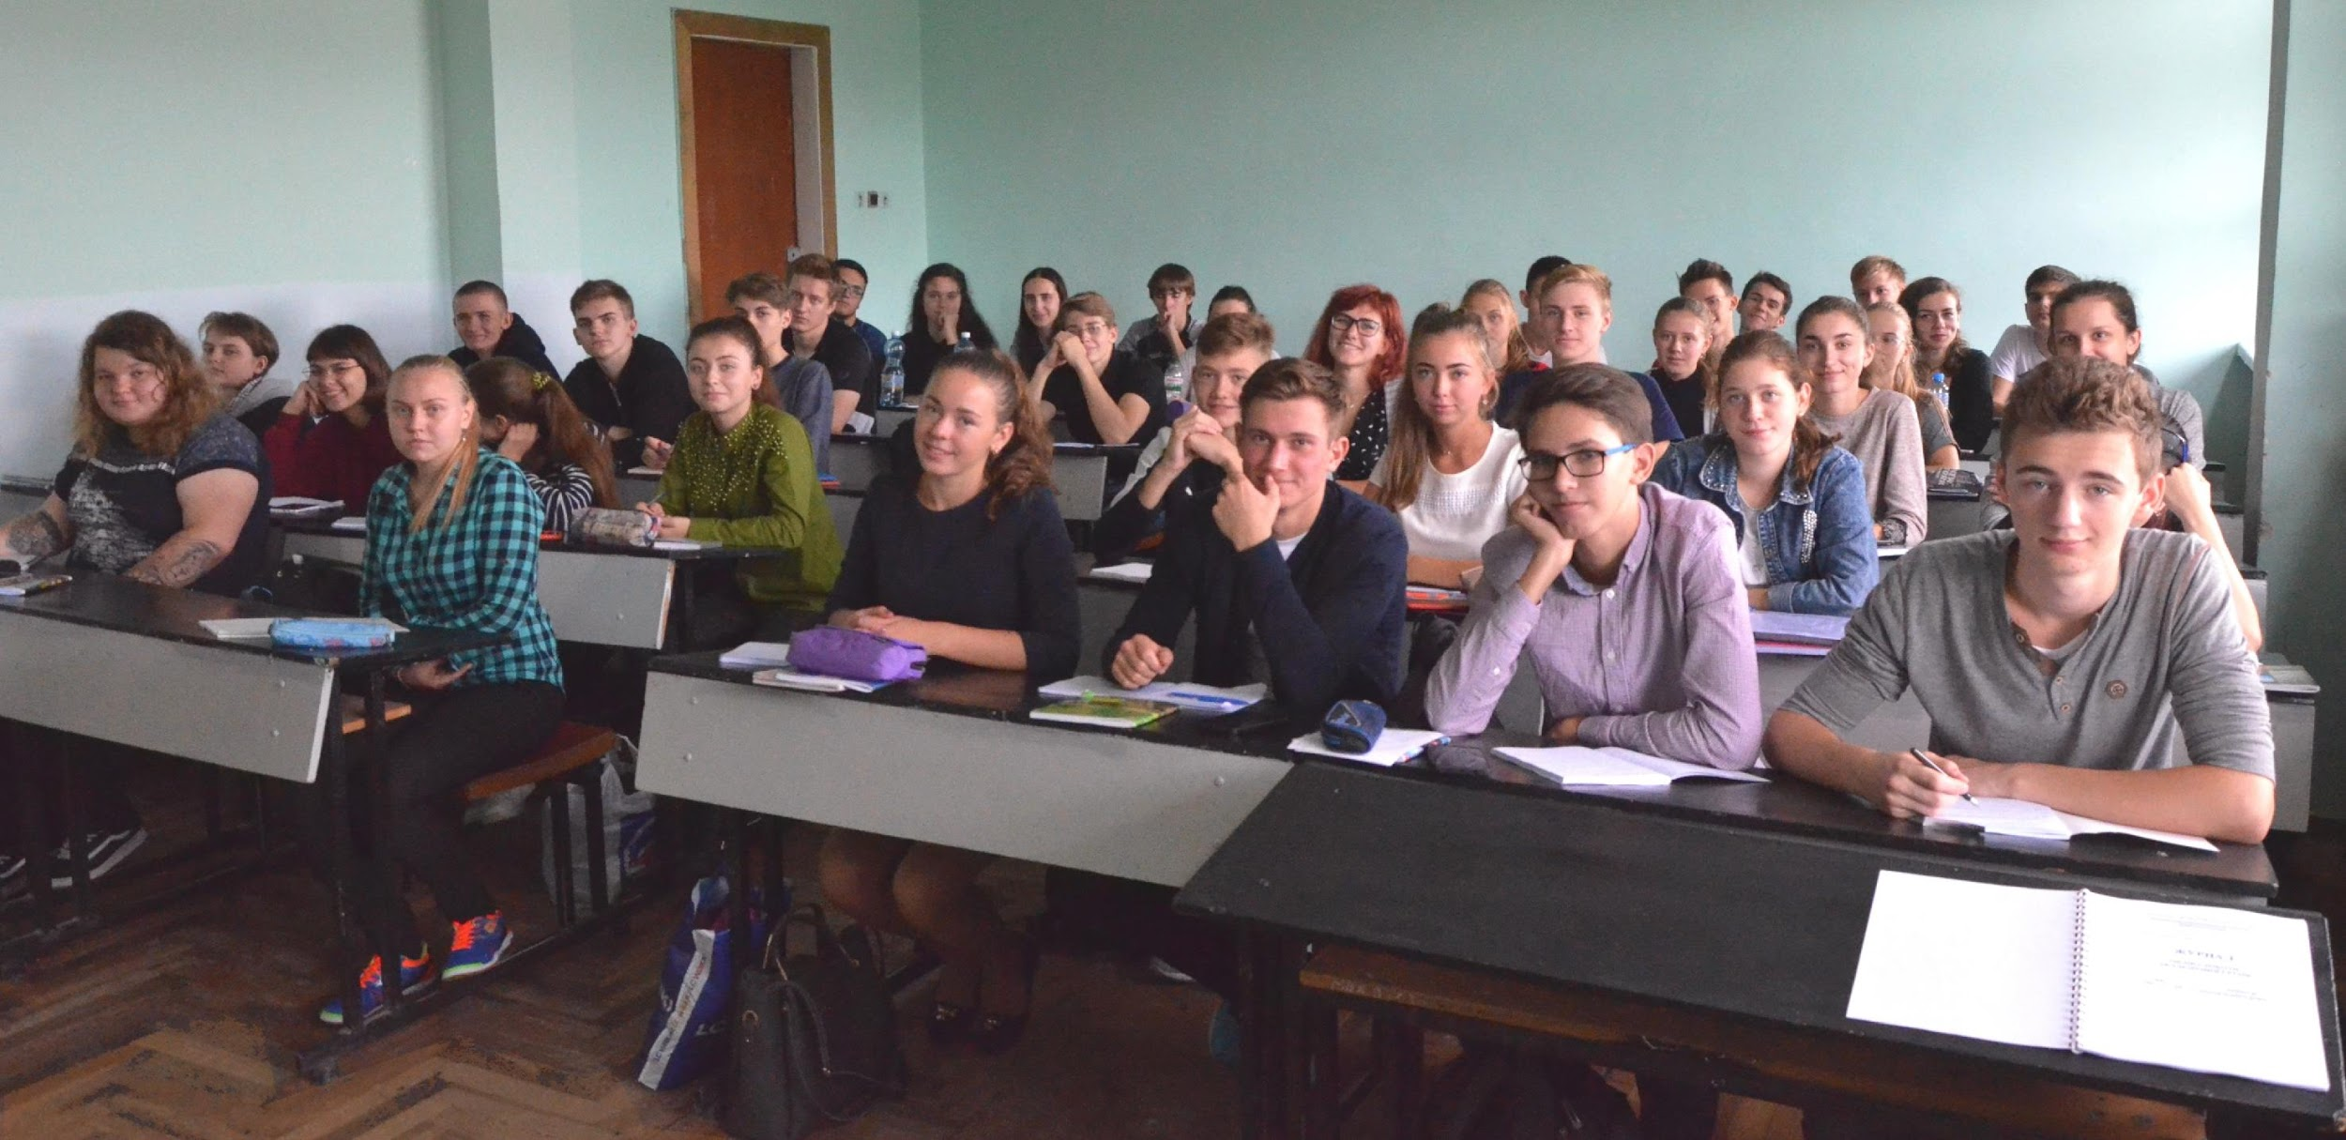
Викладачі кафедри читають на механіко-математичному факультеті такі навчальні дисципліни: математичний аналіз, диференціальні рівняння, теорія міри та інтеграла, комплексний аналіз, функціональний аналіз, теорія наближень, рівняння математичної фізики, математичні методи в мікро- та макроекономіці, методи оптимізації та варіаційне числення, актуарна математика, історія і методологія математики та інші. Кафедра викладає математичні дисципліни також на інших факультетах: біолого-екологічному, фізико-технічному, хімічному, факультеті прикладної математики, факультеті фізики, електроніки та комп’ютерних систем.

Slide 7
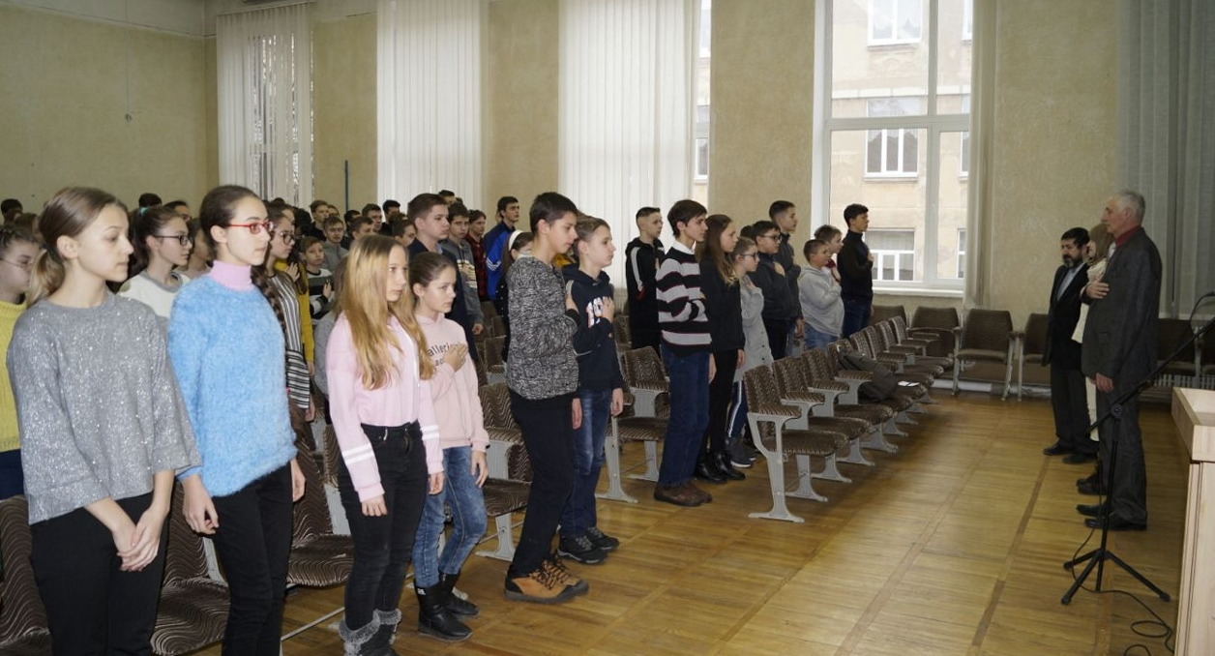
Співробітники кафедри протягом багатьох років входять до складу журі III етапу Всеукраїнської учнівської олімпіади з математики. Його головою є завідувач кафедри, доктор фізико-математичних наук, професор Н. В. Парфінович.

Slide 8
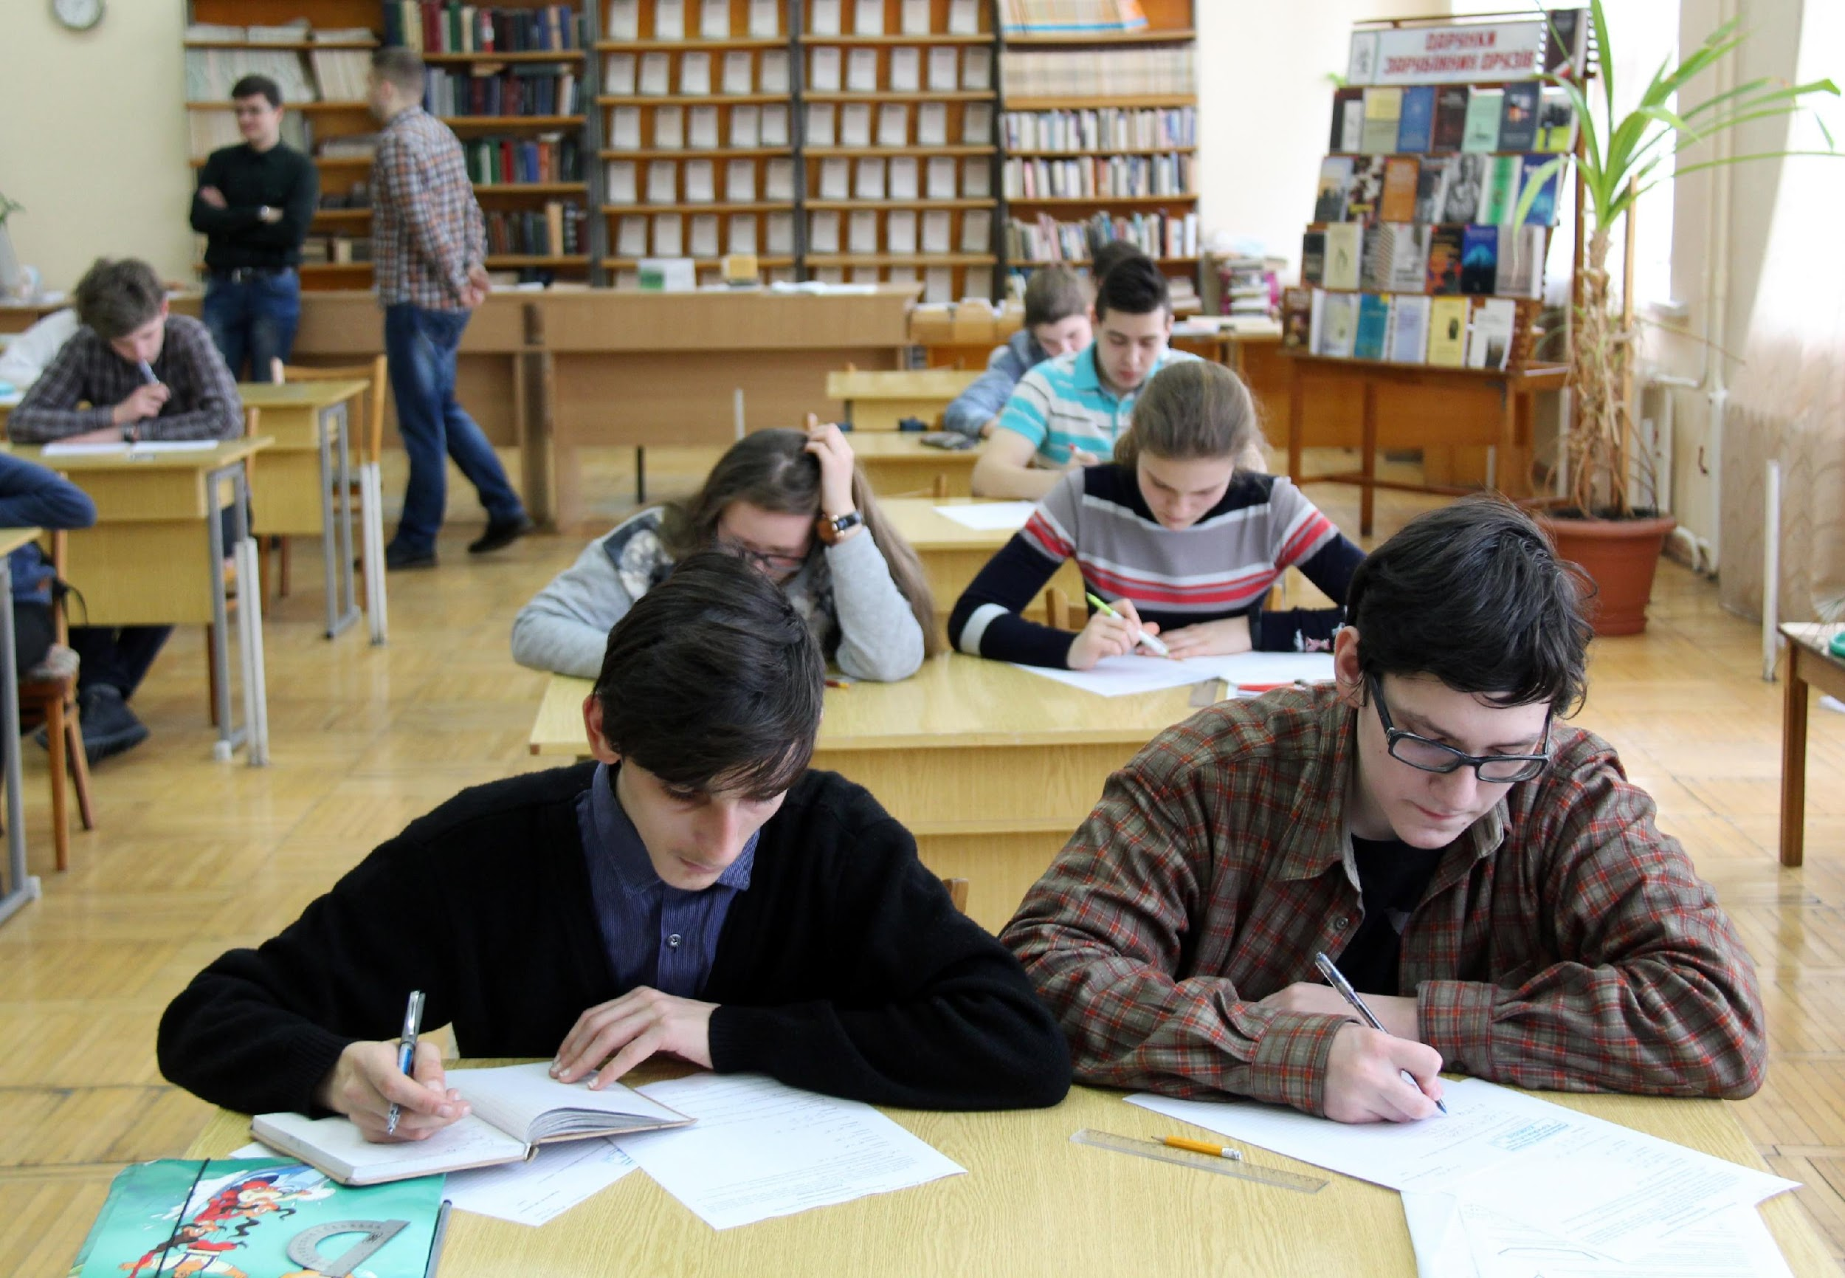

Викладачі, аспіранти і студенти кафедри щорічно беруть участь в організації та проведенні Регіонального математичного турніру «Еврика».

Slide 9


З жовтня 2017 року співробітники кафедри за участю студентів механіко-математичного факультету щорічно організують пробне тестування з математики для старшокласників шкіл нашого міста.

Slide 10
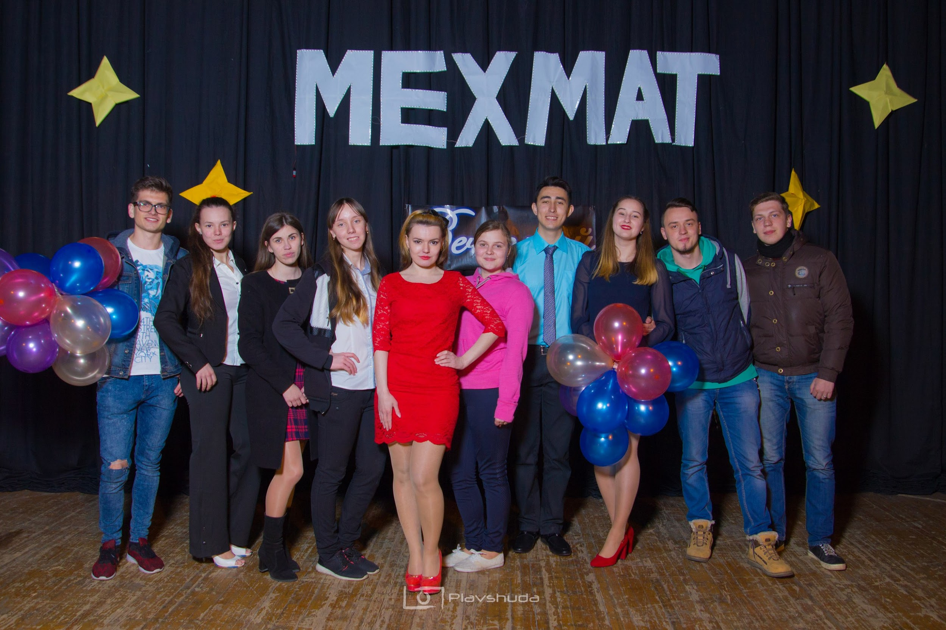

Викладачі кафедри разом зі студентами беруть активну участь у культурному житті факультету.

Slide 11

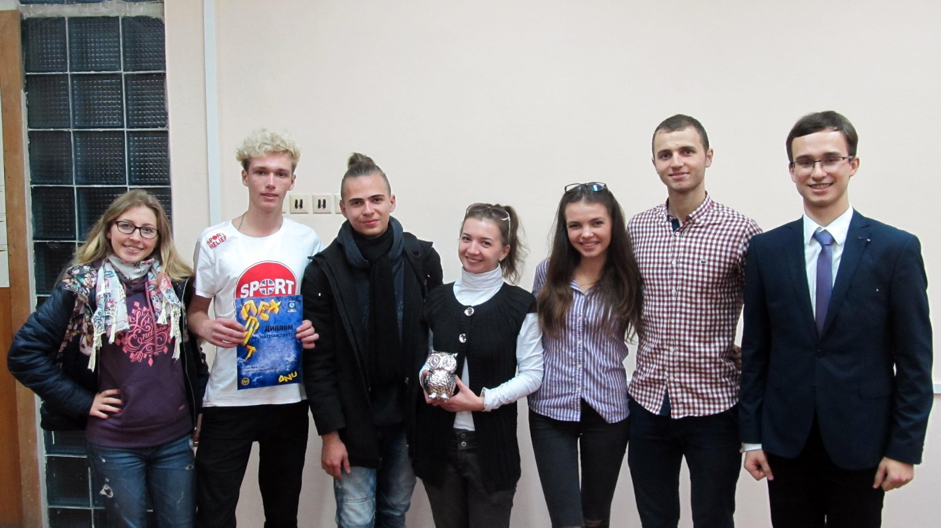
Турнір ММФ «Що? Де? Коли?»

Slide 12
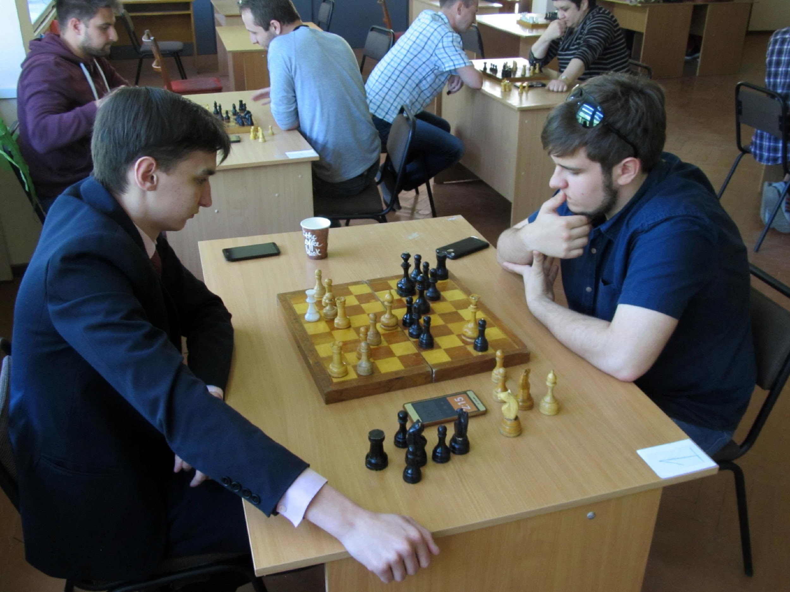

Шаховий турнір ММФ

Slide 13
Освітні програми для вступу
Спеціальність 111 Математика:
Математика
Математика інтелектуальних систем
Математика прогнозування і прийняття рішень
Спеціальність 014.04 Середня освіта (Математика):
Середня освіта (Математика)

Slide 14
Математика
Що я буду вивчати?
Освітня програма «Математика» є найбільш універсальною з усіх існуючих на нашому факультеті та в університеті взагалі. Студенти, що отримали фундаментальну математичну підготовку, здатні швидко освоїти будь-яку галузь знань. Освітня програма передбачає вивчення базових математичних дисциплін, а також курсів професійного спрямування, зосереджених на питаннях математичного моделювання в різних галузях:
Математичний аналіз; Алгебра і основи теорії чисел; Диференціальні рівняння; Функціональний аналіз; Диференціальна геометрія; Методи оптимізації та варіаційне числення; Рівняння математичної фізики; Теоретичні основи комп'ютерних технологій стиску інформації; Комп'ютерні технології в алгебрі; Аналітична теорія диференціальних рівнянь і спеціальних функцій.

Slide 15
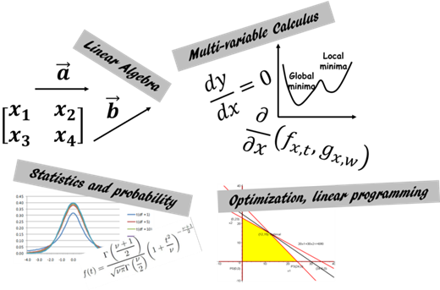
Математика
Де я зможу працювати?
Випускник зможе працювати в економічних відділах промислових підприємств, у банківських установах, страхових компаніях, сфері IT. Оцінка ризиків, страхування й суміжні області вимагають фундаментальної математичної освіти, яку можна отримати на механіко-математичному факультеті.
Основні місця роботи, де можна працювати після закінчення навчання
Державні та комерційні банки, страхові установи, економічні відділи промислових підприємств, IT-компанії.
Основні посади, на яких можна працювати після закінчення навчання
Математик-дослідник, бізнес-аналітик, математик-програміст.

Slide 16
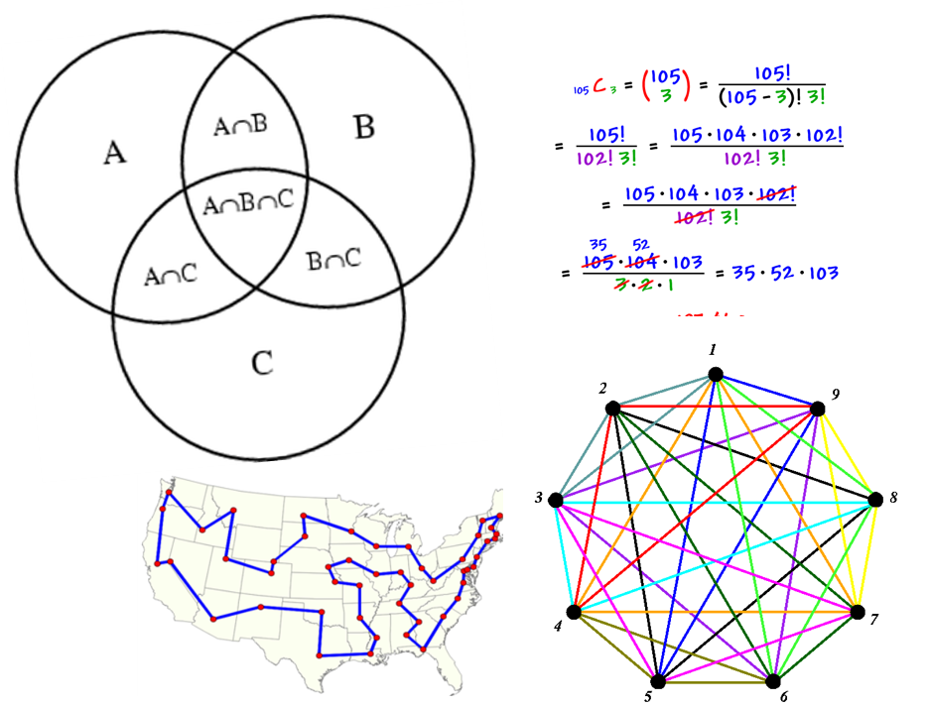
Математика
Основні задачі, які може вирішувати випускник в майбутньому
Будь-які задачі, які вимагають застосування математичних знань, зокрема аналітика та прогнозування. Випускник матиме навички управління інформацією, застосування базових загальних математичних моделей для специфічних ситуацій; знання принципів комп’ютерного забезпечення статистичного аналізу даних; уміння розробляти математичну модель ситуації з реального світу та переносити математичні знання у нематематичні контексти.

Slide 17
Математика інтелектуальних систем
Що я буду вивчати?
Освітня програма передбачає вивчення базових математичних дисциплін, а також курсів професійного спрямування, зосереджених на математичних аспектах програмування, зокрема теорії алгоритмів, чисельних методах, методах стиску й обробки зображень, криптографії.
Студентам викладаються такі дисципліни: Дискретна математика; Проблеми сегментації і кластерізації в задачах обробки зображень; Проблеми прихованого підпису. Кодування; Проблеми відновлення зображень; Методи оптимізації та варіаційне числення; Задачі тріангуляції і проблеми відновлення 3D-поверхонь.

Slide 18
Математика інтелектуальних систем
Де я зможу працювати?
Випускник зможе працювати у виробничих і ІТ компаніях, зокрема розробником програмного забезпечення. Можна працювати у сфері ІТ і не програмістом: посади технічних консультантів, які розробляють алгоритми для розв'язання певних задач і консультують програмістів. Також здатність до розв'язання складних задач спеціалістами-математиками робить їх кращими кандидатами на посади бізнес-аналітиків, керівників проектів і тестувальників програмного забезпечення
Основні місця роботи, де можна працювати після закінчення навчання
Організації в сфері програмування, Data science, обробки даних, захисту інформації.
Основні посади, на яких можна працювати після закінчення навчання
Математик-програміст, технічний консультант, тестувальник програмного забезпечення.

Slide 19

Математика інтелектуальних систем
Основні задачі, які може вирішувати випускник в майбутньому
Випускник матиме навички розв’язання задач аналізу даних, створення, обробки й аналізу графічних даних; зі створення відповідних технологій і програмного забезпечення; застосування математичних методів і підходів до розв’язання задач обробки, стиску, відновлення та захисту інформації.

Slide 20
Математика прогнозування та прийняття рішень
Що я буду вивчати?
Освітня програма передбачає вивчення базових математичних дисциплін, а також курсів професійного спрямування, які включають у себе прикладні аспекти математики в економічних, фінансових і страхових задачах:
Математичні основи теорії алгоритмів; Теорія ігор; Динамічне програмування і керування процесами прийняття рішень; Фінансовий аналіз; Методи оптимізації та варіаційне числення; Теорія графів; Математичні аспекти машинного навчання; Нечітка логіка та її застосування; Методи інтелектуальної обробки інформації; Часові ряди та їх застосування.

Slide 21

Математика прогнозування та прийняття рішень
Де я зможу працювати?
Випускник зможе працювати в банківських установах, страхових компаніях, інших фінансових організаціях на посадах, які вимагають розв'язання економічних та фінансових задач.
Основні місця роботи, де можна працювати після закінчення навчання
Державні та комерційні банки, страхові установи, економічні відділи промислових підприємств.
Основні посади, на яких можна працювати після закінчення навчання
Фінансовий математик, бізнес-аналітик, product менеджер, менеджер проектів.

Slide 22

Математика прогнозування та прийняття рішень
Основні задачі, які може вирішувати випускник в майбутньому
Випускник матиме навички вирішення економічних і фінансових завдань (оцінка ризиків кредитування, страхування, теорія визначення оптимальних стратегій у бізнесі), аналітики, прогнозування, а також інших операцій, що вимагають фундаментальної математичної освіти.

Slide 23
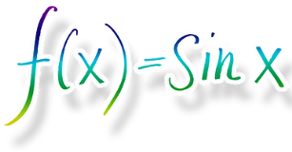
Середня освіта (Математика)
Що я буду вивчати?
Освітня програма передбачає вивчення базових математичних дисциплін, а також курсів професійного спрямування:
Педагогіка; Психологія; Методика викладання математики; Основи інклюзивної освіти; Інноваційні технології навчання шкільного курсу математики; Математичний аналіз; Алгебра і основи теорії чисел; Геометрія; Теорія ймовірностей і математична статистика; Олімпіадні задачі; Методика виховної роботи в сучасній школі

Slide 24

Середня освіта (Математика)
Де я зможу працювати?
Випускник зможе працювати в закладах середньої освіти.
Основні місця роботи, де можна працювати після закінчення навчання
Заклади середньої освіти: загальноосвітні середні школи, ліцеї, гімназії, коледжі тощо.
Основні посади, на яких можна працювати після закінчення навчання
Вчитель математики

Slide 25
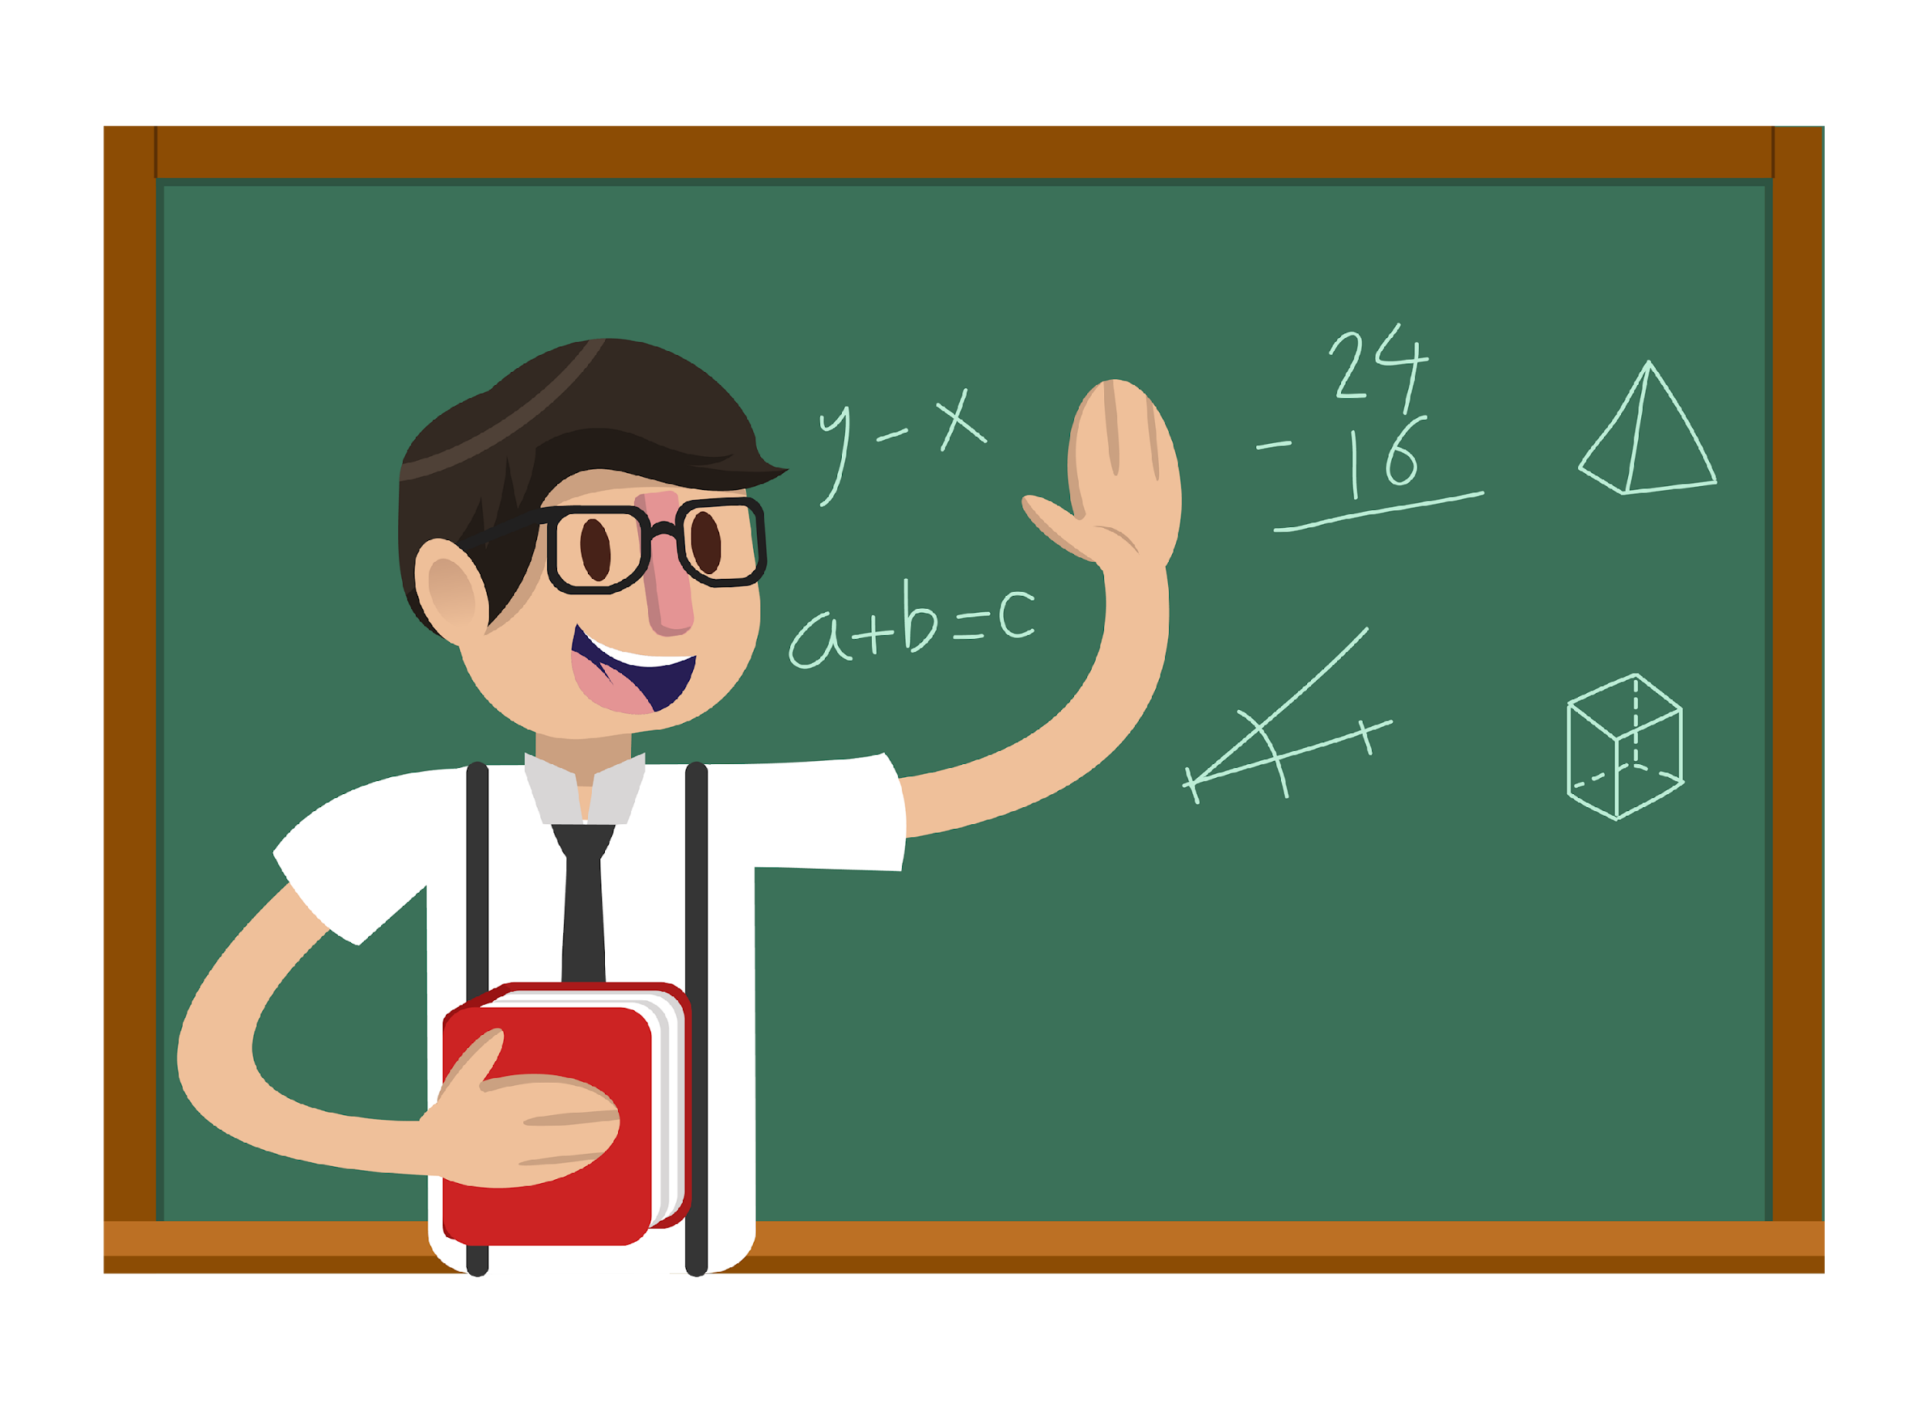
Середня освіта (Математика)
Основні задачі, які може вирішувати випускник в майбутньому
Випускник вирішуватиме задачі, пов’язані з викладанням математики, вихованням школярів, організацією освітнього процесу у закладах середньої освіти, матиме професійні компетентності в галузі педагогіки партнерства, змісту та технологій навчання математики.

